Slide 1
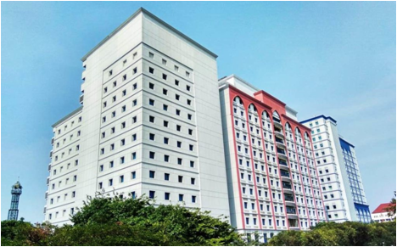
Pengenalan Nilai Budaya, Tata Krama, dan Etika Keilmuan Universitas YARSI
Dr. Rifqatussa’adah SKM.,MKes
Direktur Pangkalan Data, Jaminan Mutu dan Akreditasi (PDJAMA)
Univesitas YARSI

Slide 2
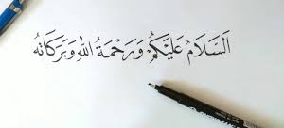

Slide 3
AHLAN WA SAHLAN
SELAMAT DATANG MAHASISWA/I BARU UNIVERSITAS YARSI TAHUN 2020

Slide 4
VISI UNIVERSITAS YARSI
“Mewujudkan perguruan Tinggi Islam yang terpandang, berwibawa, bermutu tinggi dan mampu bersaing dalam fora nasional maupun Internasional”

Slide 5
MISI UNIVERSITAS YARSI
1.Mengembangkan ilmu pengetahuan, teknologi, dan seni, melalui pendidikan, pengajaran dan pembelajaran yang unggul dan bermutu tinggi sesuai Islam.
2. Mengembangkan ilmu pengetahuan, teknologi dan seni, melalui pengkajian, penelitian dan publikasi yang unggul dan bermutu tinggi sesuai Islam.
3. Mengembangkan ilmu pengetahuan, teknologi, dan seni, yang dapat menjawab masalah dan tantangan masyarakat dunia yang unggul dan bermutu tinggi sesuai Islam.
4. Mengembangkan sumberdaya manusia dan tata kelola yang dapat menjawab persoalan yang timbul di masyarakat serta memberi arah perubahan dalam rangka membangun masyarakat dunia, khususnya masyarakat Indonesia yang adil, makmur, merata dan beradab sesuai Islam.

Slide 6
Nilai Budaya ?
Nilai yang disepakati dan tertanam dalam masyarakat atau organisasi yang mengakar menjadi kebiasaan dan kepercayaan dan menjadi acuan perilaku

Slide 7
Nilai Budaya Universitas YARSI ?
Budaya nilai-nilai Islam sesuai dengan Al Qur’an dan Hadits
SCORE

Slide 8
Budaya nilai-nilai Islam sesuai dengan Al Qur’an dan Hadits
Melaksanakan shalat 5 waktu (berjamaah di masjid bagi laki-laki)
Membaca Al Qur'an setiap hari
Birrul walidain : menghormati orang tua / dosen / orang yang lebih tua
Menutup aurat

Slide 9
KETENTUAN MEMAKAI BUSANA MUSLIM/MUSLIMAH DAN ID-CARD (PERATURAN REKTOR No. 001/REK/PER/III/2006)

Slide 11
VALUE UNIVERSITAS YARSI : SCORE
SCORE
Smart
Compassionate
Reliable

Slide 12
FILOSOFI SCORE DARI SIFAT-SIFAT RASULULLAH SAW
1.Shidiq
Shiddiq artinya benar. Bukan hanya perkataannya yang benar, tapi juga perbuatannya juga benar.
2. Amanah
Amanah artinya dapat dipercaya. Jika satu urusan diserahkan kepadanya, niscaya orang percaya bahwa urusan itu akan dilaksanakan dengan sebaik-baiknya. Sifat amanah mendorong seseorang bertanggung jawab terhadap dirinya sendiri, masyarakat dan lingkungannya. Keberadaan sifat ini akan membangun kekuatan diri dan memperbaiki kualitas hubungan sosial.
3. Tablig
Tabligh artinya menyampaikan. Segala firman Allah yang ditujukan oleh manusia, disampaikan oleh Nabi. Tidak ada yang disembunyikan meski itu menyinggung Nabi.
4. Fathonah
Fathonah atau cerdas. Mustahil bagi Nabi Muhammad memiliki sifat bodoh atau dungu. Rosululloh merupakan orang yang cerdas dan berwawasan luas serta selalu memutuskan sesuatu dengan pikiran jernih tanpa melibatkan emosi. Sama halnya dengan Nabi, kita pun harus memiliki kecerdasan dalam kehidupan sehari-hari, namun jangan sekali-kali menyalahgunakan kecerdasan kita untuk perbuatan buruk.

Slide 13
Tata Krama ?
•Tata cara
•Sopan santun
•Tata susila

Slide 14
5S
Senyum
Sapa
Salam
Sopan
Santun

Slide 15
Adab Menghubungi Dosen
Menghubungi dan mengirim Pesan Singkat kepada Dosen
Menghubungi /menelfon Dosen
Jam Mengirim Pesan Singkat adalah Jam Kerja
Menuliskan salam di awal pesan
menuliskan identitas anda
Menuliskan keperluan anda dengan jelas
menuliskan kata terima kasih di akhir
Membuat izin terlebih dahulu melalui SMS/wa
Mengucapkan salam
Menyebutkan Identitas anda
Menjelaskan keperluan anda dengan singkat dan jelas
Mengucapkan kata terima kasih di akhir

Slide 16
Adab Makan & Minum
Membaca doa sebelum dan setelah makan
Tidak makan dan minum sambil berdiri
Tidak menggunakan tangan kiri
Makan minum yang halal & thayyib
Tidak berlebihan

Slide 17
Etika Keilmuan?
Memberikan batasan atau standar yang mengatur pergaulan di dalam suatu kelompok sosial
Dalam bentuk aturan tertulis yang secara sistematik sengaja dibuat berdasarkan prinsip moral yang ada dan pada saat dibutuhkan dapat difungsikan sebagai alat untuk menghakimi segala macam tindakan yang secara logika rasional umum dinilai menyimpang dari kode etik

Slide 18
KODE ETIK
•Kode etik dosen
•Kode etik mahasiswa
•Kode etik tenaga kependidikan

Slide 19
Setiap mahasiswa wajib menghormati dosen baik di dalam maupun di luar perkuliahan yang diwujudkan dalam bentuk antara lain :
Mempraktikkan budaya 5S (Senyum, Sapa, Salam, Sopan dan Santun)
Datang tepat waktu pada saat kuliah dan kegiatan akademik lainnya.
Menghindarkan diri dari hal-hal dan perbuatan yang dapat merugikan derajat dan martabat dosen sebagai pengajar.
Menyampaikan/klarifikasi secara santun kepada dosen apabila pendapat dosen keliru dalam proses belajar.
Setiap mahasiswa senantiasa dan wajib melaksanakan tugas yang diberikan dosen dalam rangka memperlancar penyelesaian studinya secara arif, jujur, tepat waktu dan bertanggungjawab.

Slide 20
Tanggung Jawab terhadap Sesama Mahasiswa Setiap mahasiswa wajib menumbuhkembangkan masyarakat akademik di kalangan mahasiswa dengan cara
Mempraktikkan buda ya 5S (Senyum, Sapa, Salam, Sopan dan Santun).
Memegang teguh dan menghormati hak kebebasan akademik.
Menghayati dasar-dasar kemasyarakatan penyelenggaraan Universitas dalam bentuk tugas sosial dengan ikut serta menyelenggarakan usaha membangun, memelihara, dan mengembangkan hidup kemasyarakatan serta kebudayaan.
Menghayati dasar-dasar kekeluargaan dalam penyelenggaraan Universitas berdasarkan Anggaran Rumah Tangga Universitas YARSI.

Slide 21
Tanggung Jawab Mahasiswa terhadap Tenaga kependidikan
Setiap mahasiswa wajib menghormati karyawan yang diwujudkan dalam bentuk antara lain:
Mempraktikkan buda ya 5S (Senyum, Sapa, Salam, Sopan dan Santun).
Meminta pelayanan dengan sopan dan santun.
Bersikap sabar saat menunggu layanan

Slide 24
BELAJAR DARI ADAB NABI MUSA MENUNTUT ILMU KEPADA NABI KHAIDIR DALAM QS. AL KAHFI AYAT 60-82

Slide 25
ADAB NABI MUSA MENUNTUT ILMU KEPADA NABI KHAIDIR
Nabi Musa adalah seorang Nabi yang diturunkan kepadanya kitab Taurat dari Allah SWT, tapi tetap ingin menuntut ilmu
Nabi Musa menempatkan dirinya sebagai murid, sekalipun beliau adalah guru bagi ummatnya
Menetapkan kriteria orang yang akan menjadi gurunya (Nabi Khaidir sebagai sosok orang alim yang ditunjuk oleh Allah SWT)

Slide 26
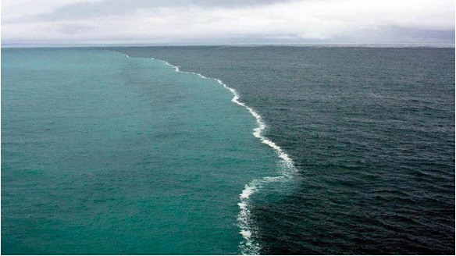
Mendatangi guru, sekalipun tempatnya jauh
Dan (ingatlah) ketika Musa berkata kepada pembantunya, “Aku tidak akan berhenti (berjalan) sebelum sampai ke pertemuan dua laut; atau aku akan berjalan (terus sampai) bertahun-tahun.” (QS. Al Kahfi : 60)
Teluk aqobah dan laut merah

Slide 27
Meminta izin sebelum menuntut ilmu dan membuat kesepakatan/peraturan
Musa berkata kepadanya, “Bolehkah aku mengikutimu agar engkau mengajarkan kepadaku (ilmu yang benar) yang telah diajarkan kepadamu (untuk menjadi) petunjuk?” (QS. Al Kahfi : 66)
Dia (Musa) berkata, “Insya Allah akan engkau dapati aku orang yang sabar, dan aku tidak akan menentangmu dalam urusan apa pun.” (QS. Al Kahfi : 69)
Dia berkata, “Jika engkau mengikutiku, maka janganlah engkau menanyakan kepadaku tentang sesuatu apa pun, sampai aku menerangkannya kepadamu.”(QS. Al Kahfi : 70)

Slide 28
Menerima konsekuensi karena tidak mematuhi kesepakatan/peraturan
Dia berkata, “Inilah perpisahan antara aku dengan engkau; aku akan memberikan penjelasan kepadamu atas perbuatan yang engkau tidak mampu sabar terhadapnya. (QS. Al Kahfi : 69)
Nabi Musa menyadari kesalahan dan kekurangan yang ada pada dirinya
Menuntut ilmu haruslah dengan KESABARAN

